Slide 1
09 · 胡光 · 阿里云智能集团 · 高级产品专家
洞察：容器运维 Agent 是「工具 MCP + 领域知识 + 护栏」工程，不是单纯对话机器人。
一句话判断：阿里云 ACK——面向 Kubernetes 的自主智能运维，覆盖 Day0 集群设计到 DayN 自治协同全生命周期。
01 容器服务 Agent 全场景定位
02 超大规模集群运维四关注点与行业背景
03 自主智能运维架构
需要把「容器运维 Agent」列为独立产品能力，对标客户超大规模集群运维痛点（稳定/自动/安全/成本），避免只做通用大模型对话入口。
• 标题主张：智能体自治时代，用智能重塑基础设施运维。
• 服务对象为 Kubernetes/ACK 集群全生命周期，而非单一 Chat 助手。
规划输入可直接采用「稳定/自动/安全/成本」四象限作为 运维 Agent 需求基线
• 稳定：偶发异常处置慢，缺长效降风险机制。
• 自动化：减少重复人工，缩短全链路迭代。
• 安全：CVE/配置/运行时风险缺统一视角。
建设「MCP 工具集 + 领域知识库 + 护栏审批」三段式运维 Agent
• 能力层：自动异常感知（200+ 分析）、规划部署、智能诊断修复、安全治理、7×24 自主运维、集群优化。
• 中枢：多智能体协作、任务规划编排、Skills/MCP 可扩展、Routines/Channels、安全护栏与审批、持续自动评测
• 底座：ACK MCP Servers（资源/集群/可观测成本/故障诊断）+ ACK 知识库 + 云资源 MCP/CLI
关键指标对比与提升
MTTR ↓
任务完成率 >
钉钉移动端分钟级自治闭环
根因分析准确率 >
钉钉移动端分钟级自治闭环
超大规模集群运维四关注点与行业背景
钉钉移动端分钟级自治闭环
自主智能运维架构
关键能力
自主智能运维架构
关键能力
关键能力
65%
85%
86% 任务移动端处理
90%
高风险变更 100% 人工确认
82% 容器用户生产部署 K8s
启示要点：容器运维 Agent 是「工具 MCP + 领域知识 + 护栏」工程，不是单纯对话机器人；Day0–N 分期与 Human-in-Loop 是政企专属云可接受的落地路径；分钟级闭环与 >80% 客户渗透（演讲披露）表明该能力已进入规模化， 需尽快形成可对标方案。
来源：https://yunqi.aliyun.com/2026/session?agendaId=201 · Talk 09 胡光

Slide 2
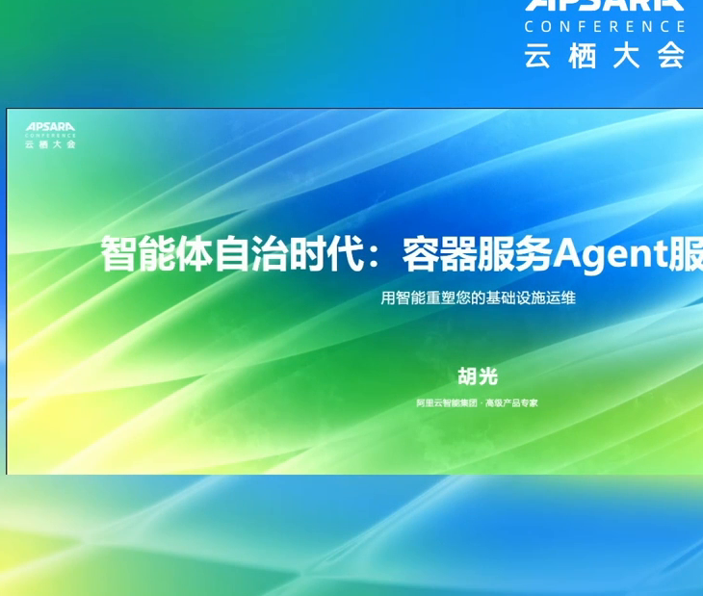
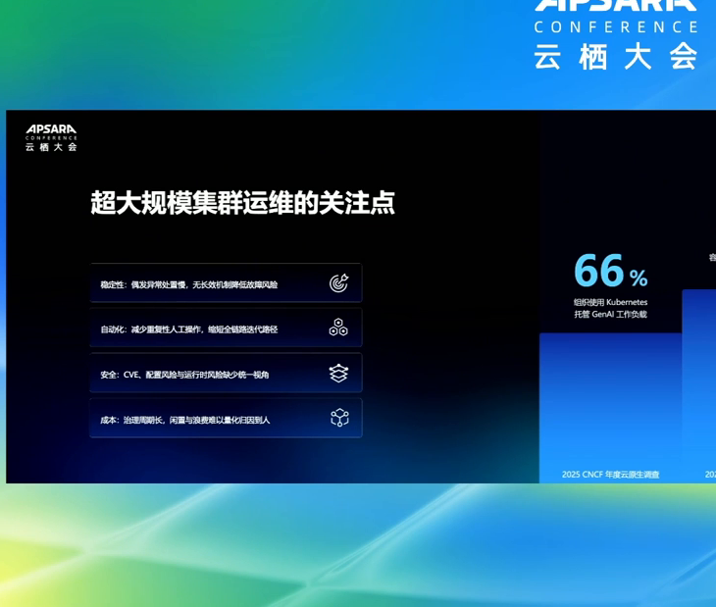
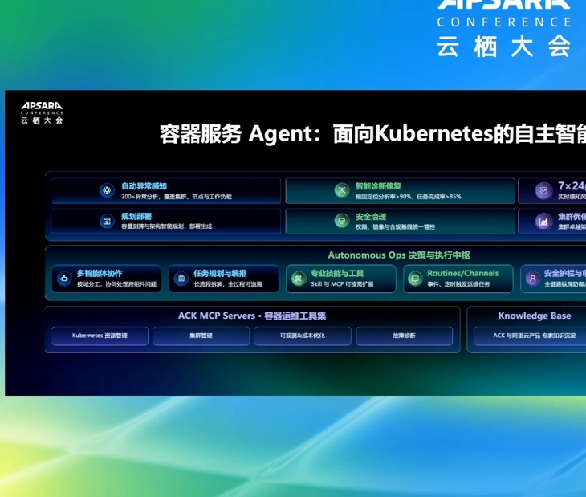
09 · 胡光 · 阿里云智能集团 · 高级产品专家
数据佐证｜官方回放截图
定位：全场景容器运维 Agent
66% 组织用 K8s 托管 GenAI（CNCF 2025） · 82% 容器用户生产部署 K8s
200+ 异常分析覆盖 · 根因分析准确率 >90%
智能体自治时代：容器服务 Agent 全场景定位
超大规模集群运维四关注点与行业背景
容器服务 Agent：自主智能运维架构
截图裁自云栖大会官方回放幻灯主体，作指标与结论佐证。

